Slide 1
网络安全实验
实验二

Slide 2
假消息和攻击原理
类型：ARP欺诈和DNS攻击
原理：TCP/IP建立在可信的网络环境中，缺乏有效的加密技术，容易受到攻击。
攻击方式：伪造请求包/窃听请求包，并伪造响应包。
攻击效果：操控目标的IP-MAC缓存地址，从而改变受攻击节点方的通信对象。

Slide 3
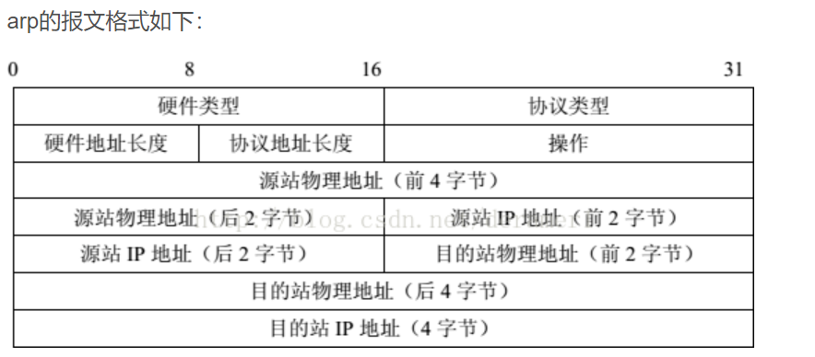
ARP欺诈
ARP解析，主机MAC地址是IP对应的MAC
广播形式
发送方
请求包
接收方
响应包
截取
发送方
请求包
攻击方
攻击方通过截取发送方的请求包，并伪造响应包，发送伪造的IP地址，从而改变发送方的通信地址。
利用机制：
1、报文广播机制。
2、IP-MAC缓存机制。
响应包
伪造IP-MAC缓存
伪造
接收方
攻击方

Slide 4
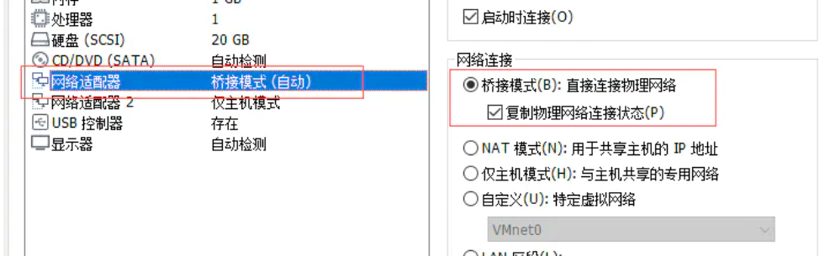
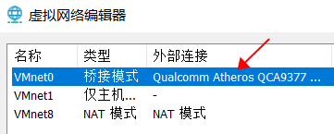
ARP攻击流程
如果是虚拟机设备，先将网络连接设为桥接模式。编辑虚拟网络编辑器，选择对应的网卡

Slide 5
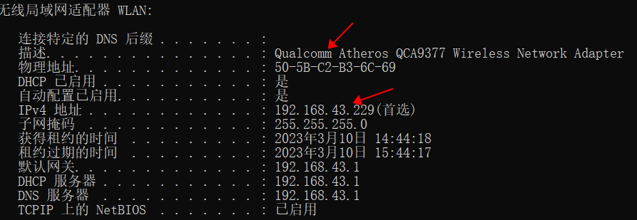
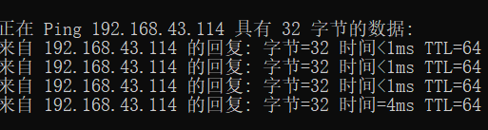
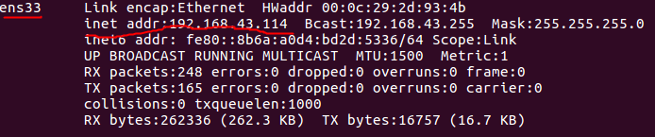
ARP攻击流程
1、同一局域网内可以互通的两台主机

Slide 6
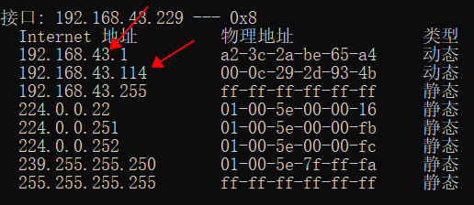
ARP攻击流程
2、查看主机的arp表
注意这里网关和虚拟机对应的MAC地址是不同的

Slide 7
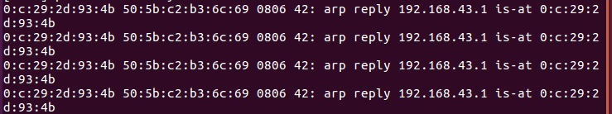
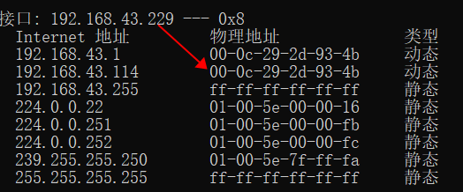
ARP攻击流程
3、使用arpspoof对主机进行攻击
ubuntu设备可以安装dsniff工具，使用arpspoof进行攻击
arpspoof -i (网卡） -t 主机号 网关
注意这里攻击者用自己的MAC地址替换掉了网关（更新可能较慢，可以多ping几次刷新后再查看）
其他平台设备可以安装相似工具，或者完成我发在群里的arpspoof.py进行攻击

Slide 8

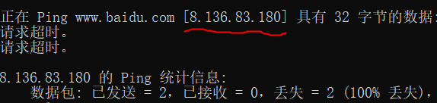
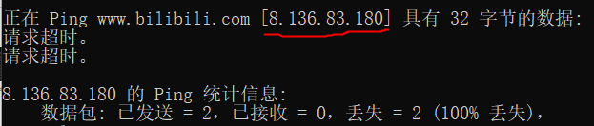
ARP攻击流程
4、实现DNS攻击
虚拟机上完成并运行dnsspoof_.py，或者使用其他工具（比如ettercap）完成DNS攻击
dns_hosts设置一些域名与ip的对应关系，然后在主机上ping对应域名，看能否解析成功

